Slide 1
高级语言程序设计II
郑博 & 史睿萌 & 邵蔚
交流群号：536894349

Slide 2
本次内容
最小生成树

Slide 3
树
无向树
联通
无环
有向树
根->叶子

Slide 4
树
3
1
2
2
5
1
4
3
4
5

Slide 5
树
1
1
2
5
2
5
3
4
3
4

Slide 6
树
1
1
2
3
2
3

Slide 7
生成树
连通图G的一个子图是一棵包含G的所有顶点的树，则该子图称为G的生成树
1
1
2
5
2
5
3
4
3
4

Slide 8
最小生成树——Prim
迭代V次：
选取距离已选点集最近的点B
更新B相邻点的距离
把B划入已选点集中
时间复杂度：O(V^2)

Slide 9
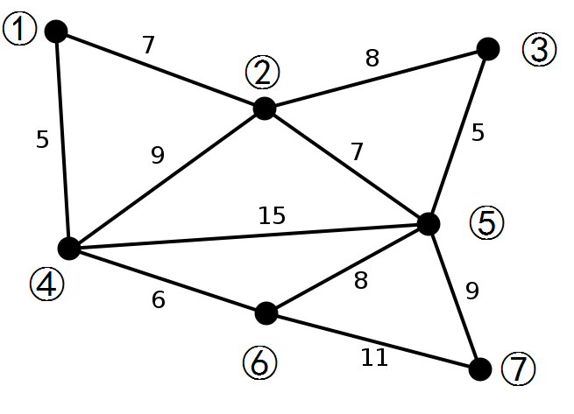
最小生成树——Prim
选1作为起始点
D[2]=7, D[4]=5
①选取4, D[2]=7, D[5]=15, D[6]=6
②选取6, D[5]=8, D[7]=11
③选取2, D[3]=8, D[5]=7
④选取5, D[3]=5, D[7]=9
⑤选取3
⑥选取7

Slide 10
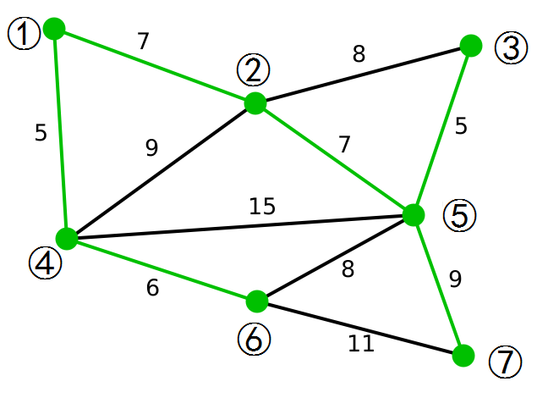
最小生成树——Prim

Slide 11
最小生成树——Kruskal
把边集按权值递增排序
迭代E次
检查该边两点是否联通，如果不联通加入到答案中
更新联通性

Slide 12
最小生成树——Kruskal
①选取1-4 不连通 1-4加入答案并联通
②选取3-5 不连通 3-5加入答案并联通
③选取4-6 不连通 4-6加入答案并联通
④选取1-2 不连通 1-2加入答案并联通
⑤选取2-5 不连通 2-5加入答案并联通
⑥选取2-3 已联通
⑦选取5-6 已联通
⑧选取2-4 已联通
⑨选取5-7 不连通 5-7加入答案并联通

Slide 13
并查集
检查两个点是否在一个集合
合并两个集合

Slide 14
并查集
每个集合都形成一颗树
由于子节点只有一个父节点，存储时用一维数组存储该节点的父节点ID
根据是否同根判断是否在一个集合
合并时把一个根连到另一个根下

